Slide 1
Selenium
Introdução
O Selenium é utilizado para automação de testes em aplicações web.
Seu objetivo principal é simular a interação de um usuário real com um navegador, com isso, ele facilita a verificação das funcionalidades e a execução dos testes, economizando tempo e aumentando a precisão.
Ele tem o código aberto, e é compatível com várias linguagens de programação, como Python, Java, Ruby e JavaScript.

Slide 2
Selenium
Ele é composto por três principais ferramentas:
1. Selenium WebDriver -> Permite o controle de navegadores via código, simulando cliques, preenchimento de formulários e navegação.
2. Selenium IDE -> Uma extensão de navegador que grava e reproduz interações com a interface da web, ideal para iniciantes.
3. Selenium Grid -> Permite executar testes em diferentes máquinas e navegadores simultaneamente, distribuindo os testes e otimizando o tempo de execução.

Slide 3
Selenium
Principais Funcionalidades:
- Automação de Navegadores: Interações como cliques, envio de formulários e navegação entre páginas.
- Execução de Testes em Múltiplos Ambientes.
- Teste de Aplicações Web Dinâmicas: Testes em sites com conteúdo dinâmico e interações com Ajax e JavaScript.

Slide 4
Selenium
Algumas vantagens do Selenium são:
- Código aberto e gratuito.
- Suporte a várias linguagens de programação.
- Integração fácil com outras ferramentas de gerenciamento de testes e desenvolvimento. Exemplo: JUnit e Maven.

Slide 5
Selenium
Testes no Selenium:
- Teste de regressão (testes repetitivos para verificar novas funcionalidades sem problemas)
- Testes cross-browser (garantir que o site funcione em diferentes navegadores)
- Testes de Interface (verificar se elementos da interface estão funcionando corretamente)

Slide 6
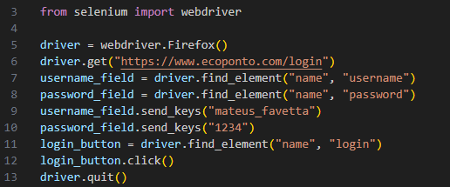
Exemplos de Funcionamento:
1 – Verifica o login automático
Ele faz login em um site preenchendo o nome de usuário e a senha.

Slide 7
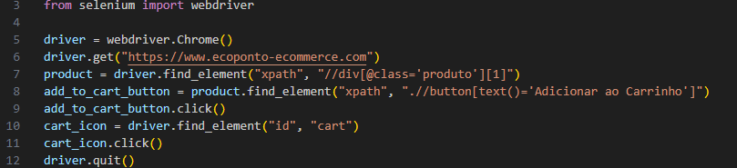
Exemplos de Funcionamento:
2 – Verifica a adição de um produto ao carrinho
Aqui, ele adiciona um produto ao carrinho de um e-commerce e verifica se deu certo.

Slide 8
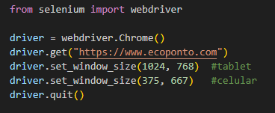
Exemplos de Funcionamento:
3 – Verifica a responsividade do site:
Ele simula diferentes tamanhos de dispositivos.

Slide 9
Selenium
Por que usar o Selenium?
Acessibilidade e Custo-Benefício: Por ser uma ferramenta de código aberto e gratuita.
Compatibilidade com Diversos Navegadores: Ele permite testes em vários navegadores (Chrome, Firefox, Safari, Edge, entre outros) e em diferentes sistemas operacionais (Windows, macOS, Linux).
Integração com DevOps: Ele se integra com Docker, Maven e JUnit, permitindo que os testes sejam incluídos em pipelines de integração e entrega contínuas.

Slide 10
FIM

